Slide 1
Web Academy
JavaScript
Aula 01
Módulo - Fundamentos de Javascript

Slide 2
Sumário
Histórico
  JavaScript vs Ecmascript.
Características da Linguagem
  Códigos embarcados e externos.
  Tipos de variáveis.
    Declaração de variáveis com var, let e const.
  Condicionais e Loops

Slide 3
Histórico

Slide 4

Histórico JavaScript
A linguagem de programação JavaScript é uma das mais influentes e amplamente utilizadas no mundo do desenvolvimento web e de aplicativos.
Sua história remonta ao início da década de 1990, quando a internet estava começando a se popularizar e a necessidade de interatividade e dinamismo nas páginas da web estava se tornando evidente.

Slide 5
Histórico JavaScript
JavaScript foi criado por Brendan Eich, um engenheiro de software que trabalhava na Netscape Communications Corporation, a empresa por trás do popular navegador Netscape Navigator.
O objetivo inicial era desenvolver uma linguagem de script leve e de fácil uso para adicionar interatividade às páginas da web.
A primeira versão do JavaScript, então chamada de "Mocha," foi lançada junto com o Netscape Navigator 2.0 em setembro de 1995.

Slide 6


Histórico JavaScript
Renomeação para JavaScript
Pouco depois do lançamento da linguagem, a Netscape licenciou a tecnologia para a Sun Microsystems (agora parte da Oracle Corporation) para ser incluída no ambiente de desenvolvimento Java da Sun.
Como parte dessa colaboração, a linguagem Mocha foi renomeada para JavaScript, capitalizando a popularidade crescente da linguagem Java na época.
No entanto, é importante notar que as duas linguagens são distintas em muitos aspectos, apesar das semelhanças no nome.
≠

Slide 7

Histórico JavaScript
É uma linguagem interpretada, de alto nível, possui tipagem dinâmica
Aceita os paradigmas funcional e orientação a objetos (baseada em protótipos)
Atualmente é a principal linguagem client-side para a Web
Possui um nome oficial: ECMAScript

Slide 8
Histórico JavaScript
Padronização e ECMAScript:
A rápida adoção do JavaScript pela comunidade de desenvolvimento levou a preocupações sobre a falta de padronização e interoperabilidade entre navegadores.
Para resolver esses problemas, a Netscape trabalhou com outras empresas, incluindo a Microsoft, para criar um padrão comum.

Slide 9
Histórico JavaScript
Padronização e ECMAScript:
Isso resultou na formação da ECMA International (European Computer Manufacturers Association) e no desenvolvimento da especificação ECMAScript, que define a linguagem base do JavaScript.
A primeira edição do ECMAScript foi lançada em 1997, e as subsequentes edições (ECMAScript 2, 3 e assim por diante) trouxeram melhorias e refinamentos à linguagem.
No entanto, o JavaScript enfrentou desafios de interoperabilidade devido à implementação inconsistente em diferentes navegadores.

Slide 10
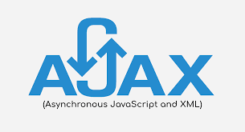
Histórico JavaScript
Explosão da Web 2.0 e AJAX:
Com o crescimento da internet e a ascensão da Web 2.0 no início dos anos 2000, o JavaScript ganhou destaque como a linguagem de escolha para criar experiências interativas e dinâmicas nos navegadores.
Uma técnica chamada AJAX (Asynchronous JavaScript and XML) permitiu a atualização de partes específicas de uma página da web sem recarregar a página inteira, proporcionando uma experiência mais suave e responsiva para os usuários.

Slide 11
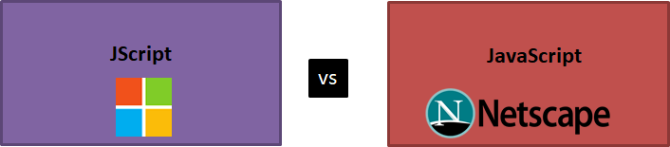
Histórico JavaScript
Rivalidade dos Navegadores e Melhorias na Linguagem:
Durante esse período, houve uma intensa rivalidade entre navegadores, com a Microsoft promovendo sua própria tecnologia chamada JScript no Internet Explorer.
No entanto, graças aos esforços da comunidade de desenvolvimento e à pressão por padrões abertos, o JavaScript continuou a se expandir.
O lançamento do ECMAScript 5 em 2009 trouxe várias melhorias significativas à linguagem, incluindo recursos como "strict mode" (modo estrito), JSON integrado, manipulação de arrays aprimorada e mais.

Slide 12
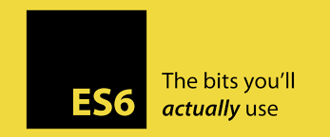
Histórico JavaScript
Renascimento do JavaScript:
Após um período de relativa estagnação e falta de inovação, o JavaScript viu um renascimento com o lançamento do ECMAScript 6 (também conhecido como ECMAScript 2015) em junho de 2015.
Essa versão introduziu uma série de recursos modernos, como classes, arrow functions, módulos e promessas, que ajudaram a tornar o JavaScript mais expressivo, legível e escalável.

Slide 13


Histórico JavaScript
Ecossistema de Desenvolvimento e Node.js:
Além de ser a principal linguagem para desenvolvimento no navegador, o JavaScript começou a se expandir para o lado do servidor.
O lançamento do Node.js, em 2009, permitiu que os desenvolvedores usarem JavaScript para criar aplicativos de back-end altamente eficientes e escaláveis!
Engine de JavaScript V8, desenvolvido pela Google.

Slide 14
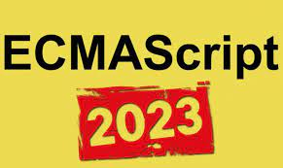
Histórico JavaScript
Avanços Contínuos e ECMAScript Atual:
A comunidade de desenvolvedores JavaScript continuou a inovar e aprimorar a linguagem, com novas versões do ECMAScript sendo lançadas regularmente.
As edições subsequentes, como ECMAScript 2016, 2017 e assim por diante, trouxeram recursos adicionais, como async/await, melhorias em objetos e arrays, além de tornar o JavaScript mais seguro e eficiente.

Slide 15



Histórico JavaScript
Nos últimos anos, o ecossistema JavaScript tem sido enriquecido por uma variedade de frameworks e bibliotecas, como React, Angular e Vue.js, que simplificaram o desenvolvimento de interfaces de usuário complexas e interativas.
Além disso, o JavaScript também se tornou uma escolha popular para o desenvolvimento de aplicativos móveis híbridos, usando ferramentas como o React Native e o Ionic.

Slide 16
ECMASCript

Slide 17
ECMAScript
O ECMAScript (ES) é a linguagem de scripts padronizada pelo documento de especificação ECMA-262
O JavaScript é compatível com o ECMAScript, porém provê recursos adicionais não descritos na especificação ECMA
Breve histórico do ECMAScript:
ECMAScript 6
ECMAScript 7
ECMAScript 8
ECMAScript 1
ECMAScript 9
ECMAScript 2
ECMAScript 4
Abandonado
ECMAScript 10
ECMAScript 5
ECMAScript 11
ECMAScript 3
ECMAScript 12
...
...
1997
1998
1999
2000
2004
2005
2006
2007
2008
2009
2010
2014
2015
2016
2017
2018
2019
2020
2021

Slide 18
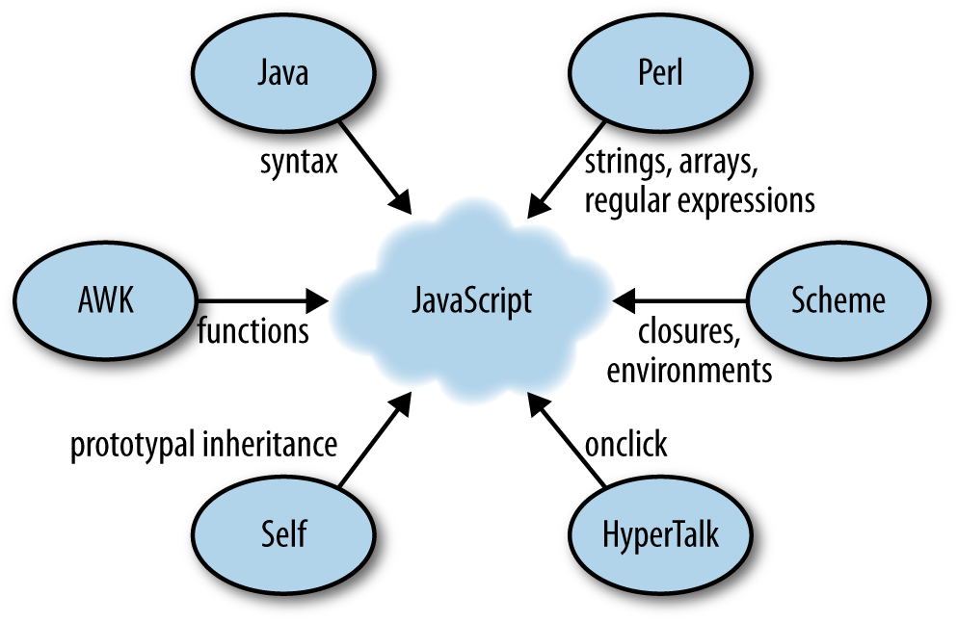
ECMAScript
A linguagem ECMAScript, ou JavaScript, sofreu influência de diversas linguagens de programação
Em apenas dez dias, em 1995, Eich criou o que conhecemos como JavaScript. Ele se baseou em grande parte na linguagem de programação Java, mas também incorporou influências de Scheme, Self e Perl.

Slide 19
ECMAScript
ECMAScript 2 (1998): Trouxe algumas correções e ajustes para a especificação original,
  Mas não introduziu mudanças significativas na linguagem.
ECMAScript 3 (1999): Esta foi uma revisão substancial da especificação, adicionando recursos como expressões regulares, tratamento de exceções, melhor manipulação de strings e objetos, entre outros.
  ECMAScript 3 estabeleceu a base para o JavaScript moderno.
ECMAScript 4 (abandonado): devido a desacordos e falta de consenso entre os principais envolvidos (MS heheh), o desenvolvimento da versão 4 foi abandonado.

Slide 20
ECMAScript
ECMAScript 5 (2009): Esta versão se concentrou em aprimorar ainda mais a linguagem, adicionando funcionalidades como "strict mode" para melhorar a segurança, métodos nativos de iteração em arrays e objetos, JSON nativo e mais.
ECMAScript 6 (2015) e além: Também conhecido como ECMAScript 2015, esta versão trouxe uma revolução significativa, introduzindo recursos como classes, arrow functions, destructuring, módulos, e mais.
  A partir desta versão, a especificação passou a ser atualizada anualmente, trazendo um fluxo constante de melhorias e adições à linguagem.

Slide 21

ECMAScript
Cada versão subsequente trouxe novas funcionalidades e melhorias à linguagem. ECMAScript 2016, 2017, 2018, 2019 e assim por diante introduziram conceitos como async/await, operadores de propagação, promises aprimoradas, BigInt, Nullish Coalescing Operator, Optional Chaining e muito mais.
Mais detalhes em:
https://www.w3schools.com/js/js_versions.asp

Slide 22
Popularidade JS

Slide 23
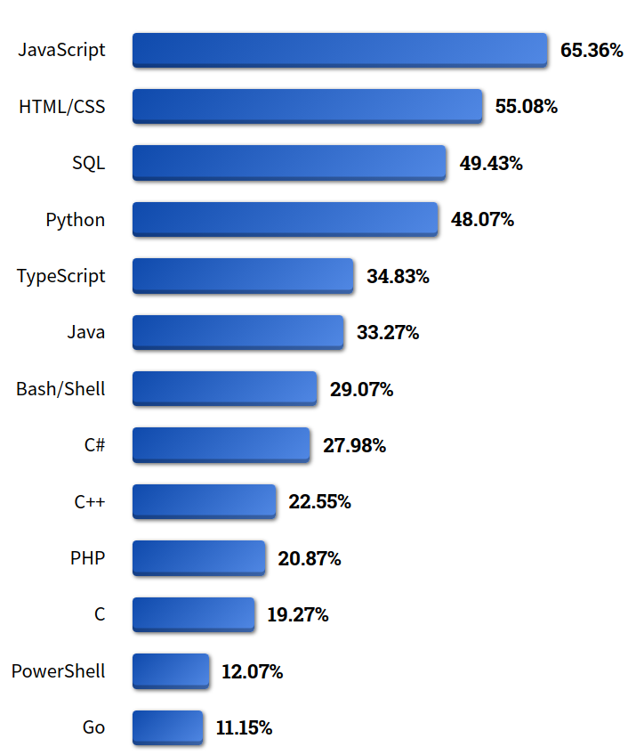
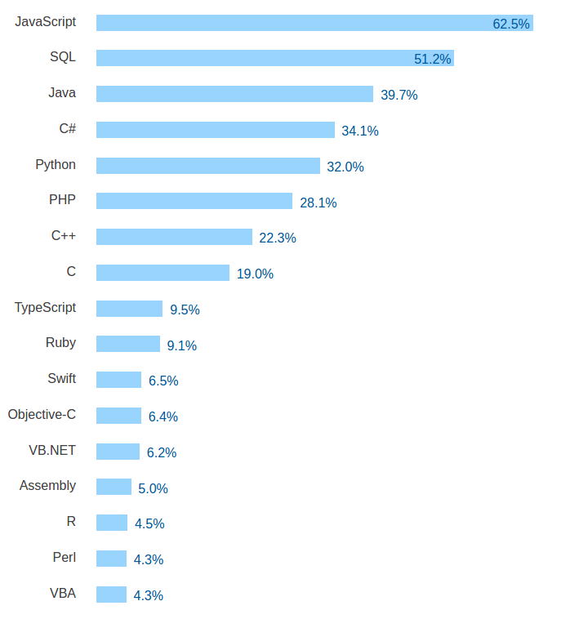
StackOverflow Surveys
Programming,
Scripting, and
Markup Languages
2022
2017

Slide 24
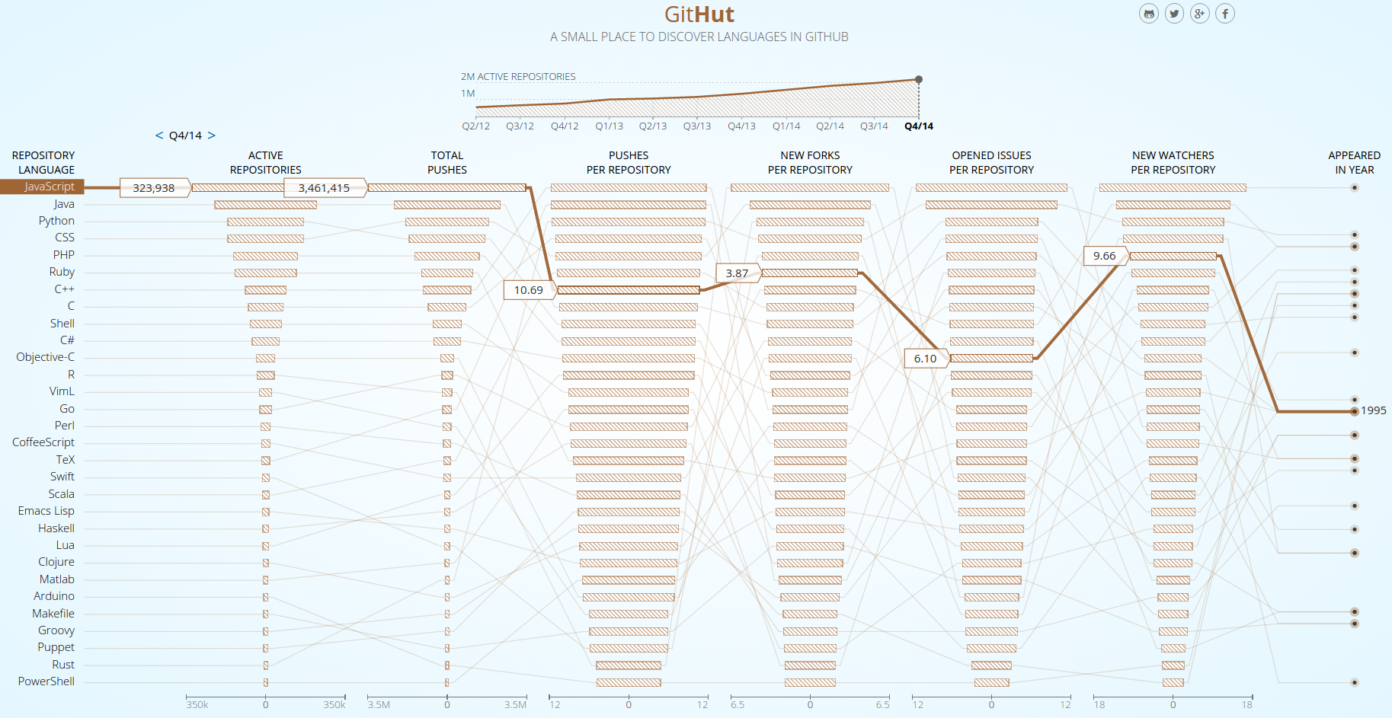

Popularidade no GitHub

Slide 25
















FrameWorks JavaScript

Slide 26
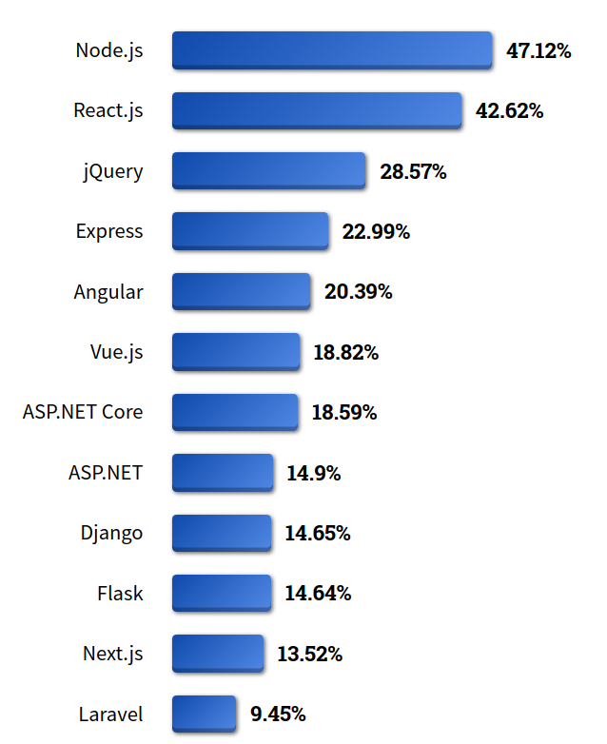
StackOverflow Surveys
Web Frameworks
2022

Slide 27

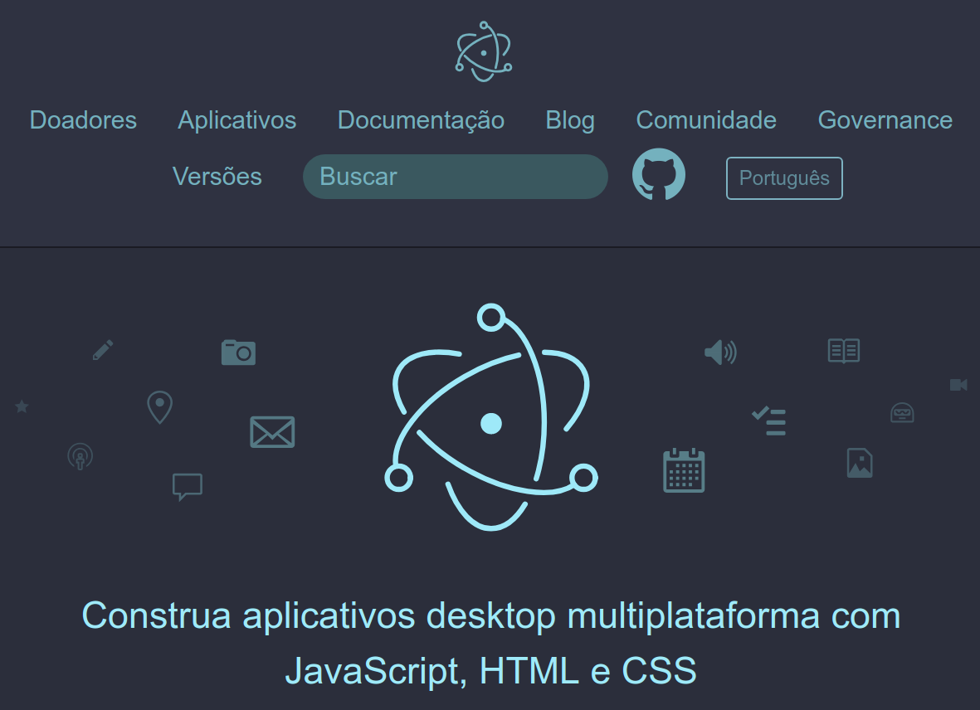




Slide 28


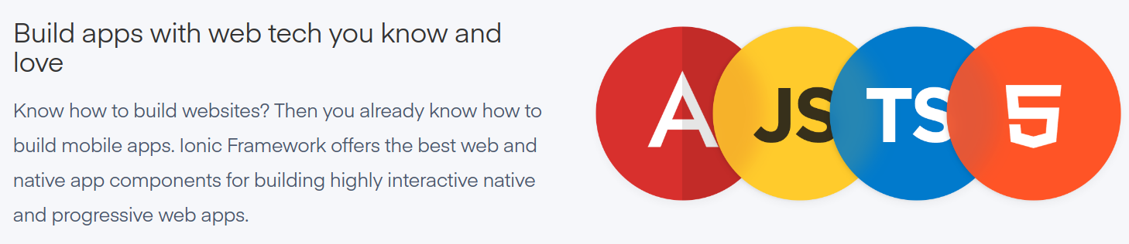

Slide 29








Node.Js
Além de ser a principal linguagem para desenvolvimento front-end, o JavaScript também tem ganhado espaço no mundo back-end através do Node.Js

Slide 30
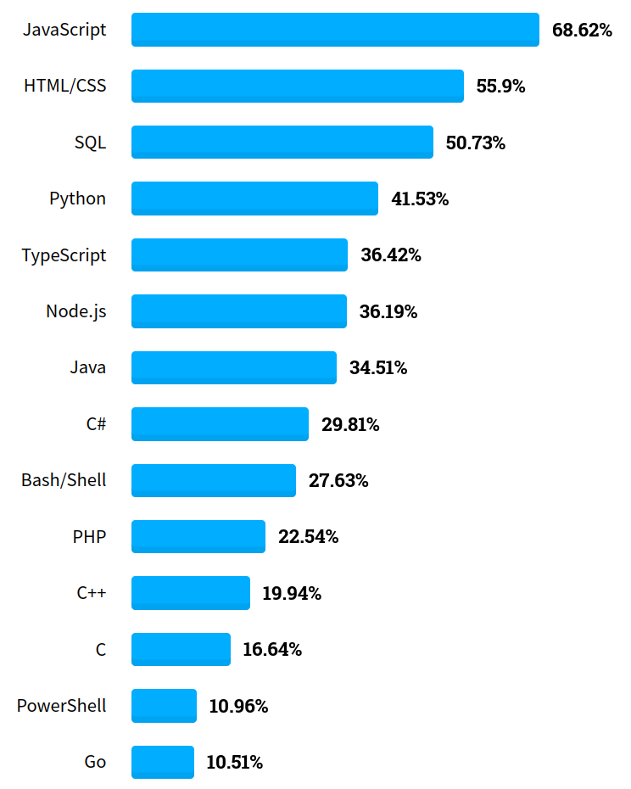
StackOverflow Surveys
Programming,
Scripting, and
Markup Languages
2021

Slide 31
Básico da Linguagem JavaScript

Slide 32
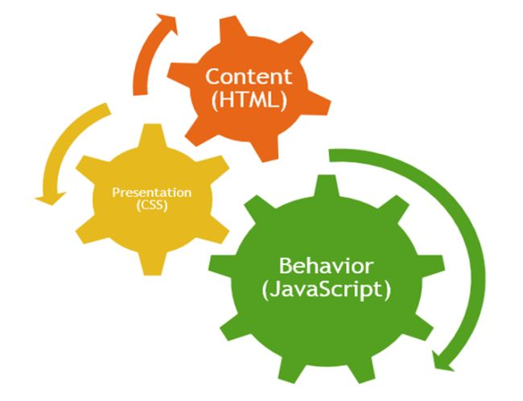
Inserindo JS em sua página
Para adicionar códigos JavaScript à uma página devemos usar a tag <script>
Essa inserção pode ser feita através de dois métodos:
Método embarcado
Método externo

Slide 33
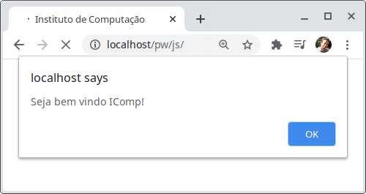
Método Embarcado
Cria-se uma tag <script> e então, coloca-se o código JavaScript dentro dessa tag
<!DOCTYPE html>
<html>
<head>
<meta charset="utf-8">
<title>Instituto de Computação</title>
</head>
<body>
<h1>Instituto de Computação</h1>
<script type="text/javascript">
alert('Seja bem vindo IComp!');
</script>
</body>
</html>

Slide 34
Método Externo
Cria-se uma tag <script> e então usa-se o atributo src para definir o path do arquivo JavaScript
arquivo index.html:
<!DOCTYPE html>
<html>
<head>
<title>Instituto de Computação</title>
</head>
<body>
<h1>Instituto de Computação</h1>
<script type="text/javascript" src="script.js"></script>
</body>
</html>
arquivo script.js:
alert('Seja bem vindo IComp!');

Slide 35
Onde colocamos o <script>?
No cabeçalho do documento HTML
  Neste caso ele é lido antes do documento HTML ser renderizado, e o código será executado imediatamente
No corpo do documento HTML
  Neste caso ele é lido enquanto o documento HTML é renderizado. Quando encontra o <script>, o browser para a renderização para interpretar o código JavaScript
Imediatamente antes de </body>
  Neste caso, o código é executado após todo o conteúdo HTML ter sido renderizado pelo browser

Slide 36
Onde colocamos o <script>?
Pode-se colocar várias tags <script> em diferentes regiões de uma mesma página
<!DOCTYPE html>
<html>
<head>
<title>Instituto de Computação</title>
<script type="text/javascript">
function bemvindo() {
alert('Seja bem vindo ao IComp!');
}
</script>
</head>
<body>
<h1>Instituto de Computação</h1>
<script type="text/javascript">
bemvindo();
</script>
</body>
</html>

Slide 37
Onde colocamos o <script>?
Pode-se colocar várias tags <script> em diferentes regiões de uma mesma página
Sinal de
Concatenação
<!DOCTYPE html>
<html>
<head>
<title>Instituto de Computação</title>
<script type="text/javascript">
function bemvindo(local) {
alert('Seja bem vindo ao ' + local + '!');
}
</script>
</head>
<body>
<h1>Instituto de Computação</h1>
<script type="text/javascript">
bemvindo("IComp");
</script>
</body>
</html>

Slide 38
Onde colocamos o <script>?
Pode-se colocar várias tags <script> em diferentes regiões de uma mesma página
<!DOCTYPE html>
<html>
<head>
<title>Instituto de Computação</title>
<script type="text/javascript">
function bemvindo(local) {
return 'Seja bem vindo ao ' + local + '!';
}
</script>
</head>
<body>
<h1>Instituto de Computação</h1>
<script type="text/javascript">
alert(bemvindo("IComp"));
</script>
</body>
</html>

Slide 39
Onde colocamos o <script>?
Pode-se colocar várias tags <script> em diferentes regiões de uma mesma página
<!DOCTYPE html>
<html>
<head>
<title>Instituto de Computação</title>
<script type="text/javascript" src="script.js"></script>
</head>
<body>
<h1>Instituto de Computação</h1>
<script type="text/javascript">
bemvindo("IComp");
</script>
</body>
</html>
Arquivo
script.js
function bemvindo(local) {
alert('Seja bem vindo ao ' + local + '!');
}

Slide 40
Onde colocamos o <script>?
Pode-se colocar várias tags <script> em diferentes regiões de uma mesma página
<!DOCTYPE html>
<html>
<head>
<meta charset="utf-8">
<title>Instituto de Computação</title>
<script type="text/javascript">
function bemvindo(local) {
alert('Seja bem vindo ao ' + local + '!');
}
</script>
</head>
<body onload="bemvindo('IComp')">
<h1>Instituto de Computação</h1>
</body>
</html>

Slide 41
Execução via Node.Js
Os scripts JS também podem ser executados através do Node.Js instalado em seu Sistema Operacional
arquivo bemvindo.js:
function bemvindo(local) {
console.log('Seja bem vindo ao ' + local + '!');
}
bemvindo("ICOMP");

Slide 42
Valores e Tipos
Tipagem dinâmica: os tipos são associados a valores, e não a variáveis
Os tipos de valores presentes na linguagem são:
  number (inteiros ou pontos flutuantes)
  bigint (ES2020)
  string (pode-se usar aspas simples ou duplas)
  boolean
  object
  undefined (para variáveis não inicializadas)
let i = 1;
i = "a string";
i = new Date();

Slide 43
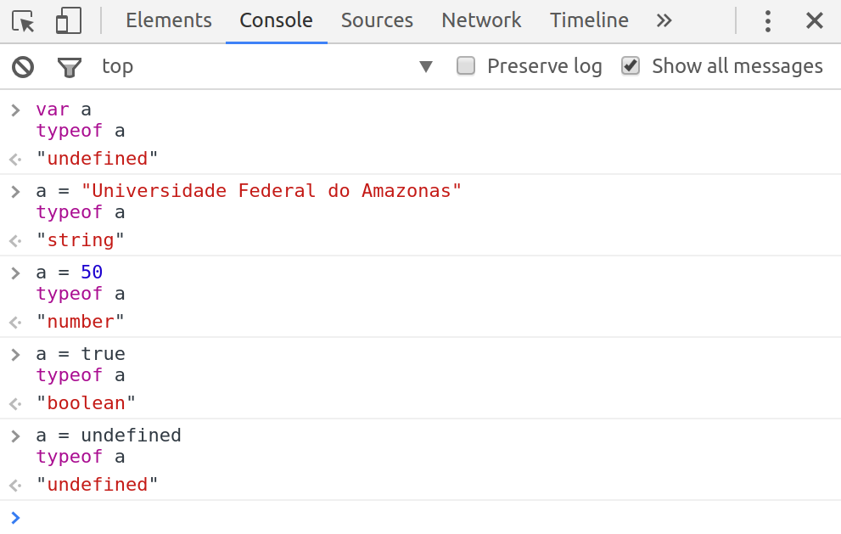
Valores e Tipos
O tipo de uma variável em dado instante pode ser checado através da função typeof

Slide 44
Tipo Number
Number é um tipo de valor que representa números inteiros e números de ponto flutuante
  O tipo numérico (inteiro ou real) é definido pelo valor assumido pela variável
Não existe tipo inteiro separado, a não ser o bigint
Mais detalhes em:
https://www.w3schools.com/js/js_numbers.asp
<script type="text/javascript">
const diasDaSemana = 7;
const pi = 3.1415;
const hexValue = 0xFFFF;
</script>

Slide 45
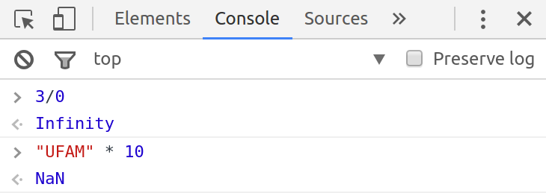
Valores Numéricos Especiais
Infinity
NaN
  Not a number
Number.MAX_VALUE
  Maior número positivo (float)
Number.MIN_VALUE
  Menor número positivo maior que zero

Slide 46
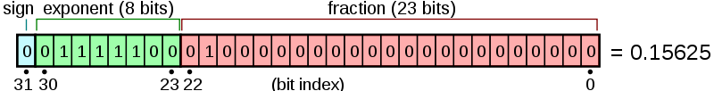
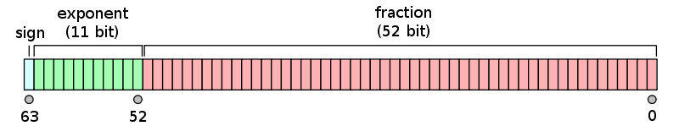
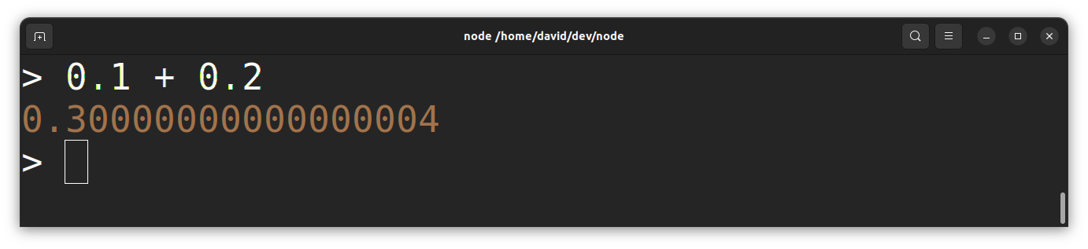
Padrão IEEE 754
Valores reais de precisão simples e dupla
Cuidado com os resíduos decorrentes das operações binárias!

Slide 47
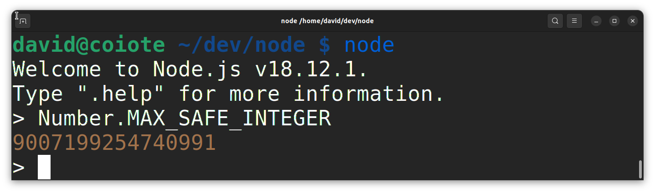
Padrão IEEE 754
Todos os números em JavaScript são representados pelo padrão IEEE 754 com precisão dupla (8 Bytes)
Isso quer dizer que os números inteiros possuem no máximo 53 bits (tamanho da mantissa ou fração)

Slide 48
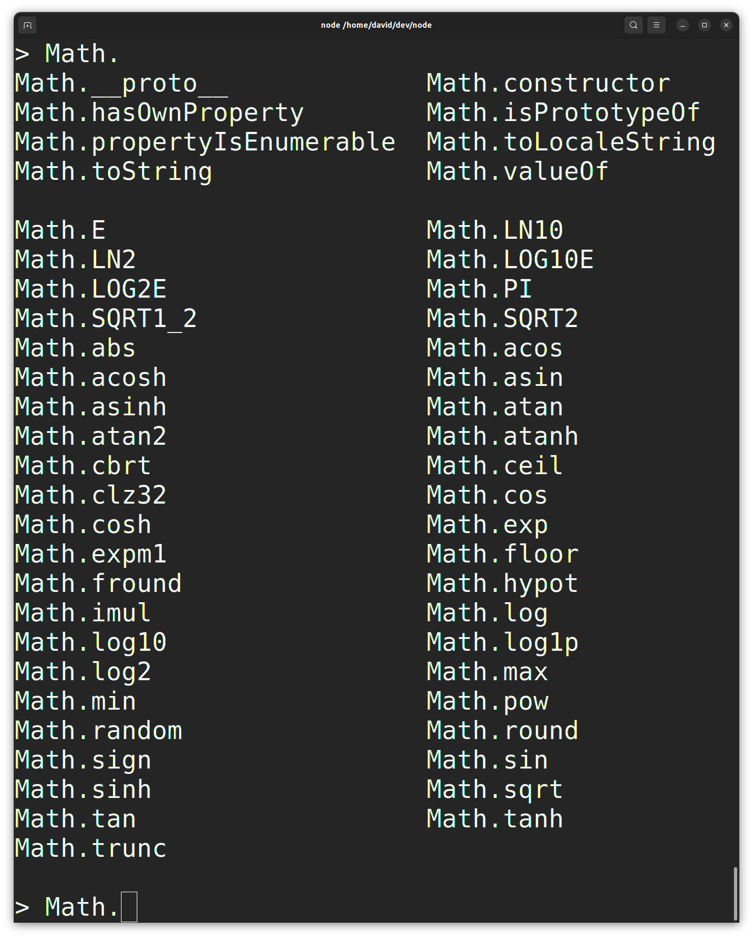
Objeto Math
TAB
Math é um objeto pré-definido que tem propriedades e métodos para constantes e funções matemáticas
Na imagem ao lado, usamos o console do NodeJS para listar as propriedades e métodos de Math

Slide 49
Objeto Math
TAB
Math é um objeto pré-definido que tem propriedades e métodos para constantes e funções matemáticas
Na imagem ao lado, usamos o console do NodeJS para listar as propriedades e métodos de Math
A linguagem JavaScript possui inúmeros outros exemplos
de objetos pré-definidos tais como Date, String, Array,
Number, JSON, etc.

Slide 50
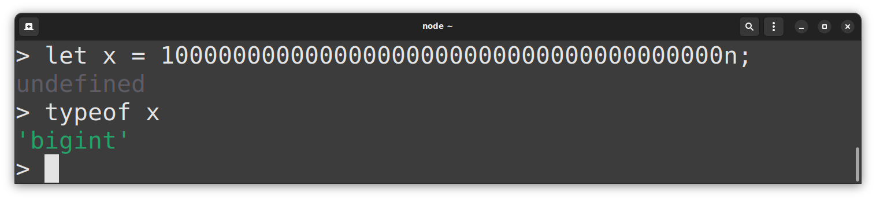
Tipo BigInt
Como vimos, o maior tipo Number inteiro aceito é 2⁵³-1 – 9007199254740991, cerca de 9 quatrilhões
  Valor de Number.MAX_SAFE_INTEGER
Para contornar essa limitação, o ES2020 trouxe um novo tipo de dado para representar números inteiros maiores: o BigInt
Para criar um BigInt, basta adicionar n ao final do número inteiro, ou então usar o construtor BigInt()

Slide 51
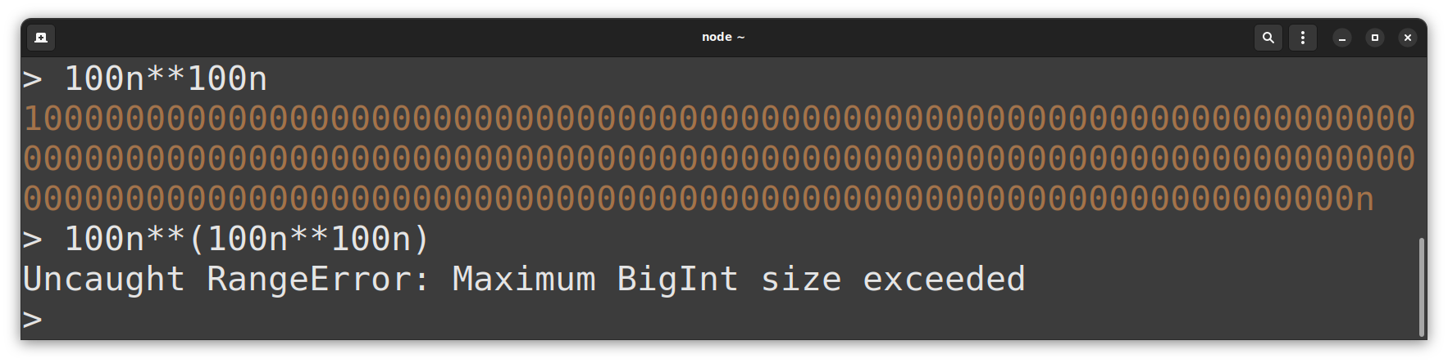
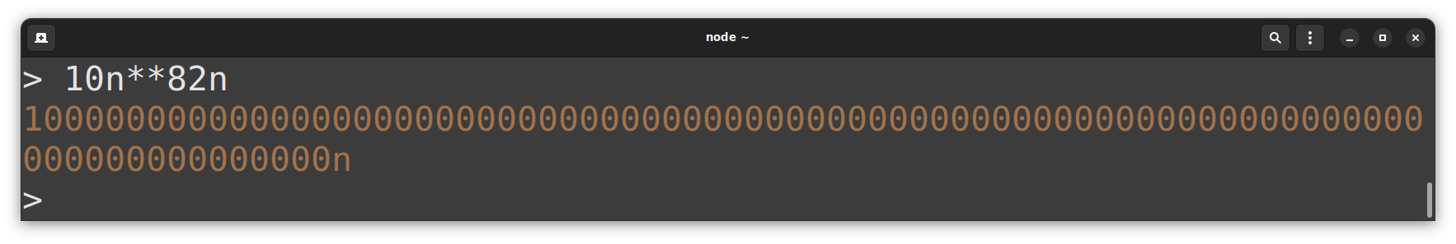
Tipo BigInt
Segunda a especificação, o tipo BigInt é um tipo primitivo capaz de representar valores inteiros de precisão arbitrária
Mas, obviamente, qualquer tipo de representação numérica possui algum tipo de limite (limitações do hardware)
Número estimado de átomos no Universo: 10⁸²

Slide 52
Tipo String
Valores string são usados para manipular um pedaço de texto armazenado
São imutáveis
As seguintes declarações são iguais:
const s1 = 'UFAM';
const s2 = "UFAM";
const s2 = `UFAM`;
const s3 = new String("UFAM");
Não há razão
para fazer
desse jeito

Slide 53
Tipo String
Após a declaração de uma string, a variável passa a ter um conjunto de métodos e propriedades (imutáveis)
const s1 = 'UFAM';
Propriedade:
  s.length
Métodos:
  s.substring(i)
  s.substring(i,j)
  s.charAt(i)
  s.indexOf(pattern)

Slide 54
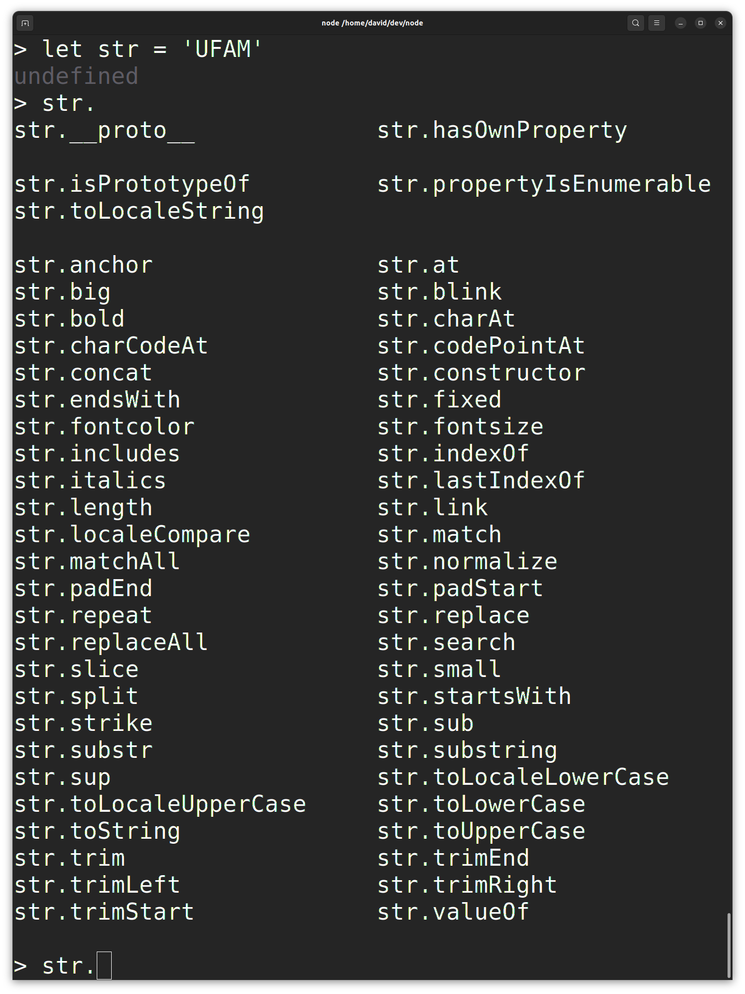
Tipo String
TAB
Após a declaração de uma string, a variável passa a ter um conjunto de métodos e propriedades
Mais detalhes em:
https://www.w3schools.com/js/js_strings.asp
https://www.w3schools.com/js/js_string_methods.asp

Slide 55
Templates String
Template Strings permitem a criação de strings com valores e expressões embutidas
let a = 5;
let b = 10;
console.log(`Quinze é ${a + b} e não ${2 * a + b}.`);
Diferentemente das strings criadas com ' e '', os templates strings podem inclusive conter quebras de linha
let c = `Começa aqui...
... e termina aqui`;
https://www.w3schools.com/js/js_string_templates.asp

Slide 56
Valores Booleanos
Uma variável do tipo primitivo booleano pode assumir os valores true e false (case sensitive)
Operadores que podem produzir valores booleanos:
  Operadores lógicos binários: && (And), || (Or)
  Operadores prefixos lógicos: ! (Not)
  Operadores de comparação:
    Operadores de equalidade: === , !== , == , !=
    Operadores de ordem: > , >= , < , <=

Slide 57
Valores Booleanos
A linguagem suporta quatro tipos de operadores lógicos de equalidade: ==, ===, !=, e !==
A diferença entre == e === é que == compara apenas os valores das variáveis, enquanto === compara os valores e os tipos de valores
  O operador === é chamado de igualdade estrita
  O operador !== é chamado de desigualdade estrita
let a = "42";
let b = 42;
a == b; // true
a === b; // false

Slide 58
Valores Booleanos
Os valores abaixo são considerados falsos pela linguagem JavaScript:
  "" (string vazia)
  0, -0, NaN (not a number)
  null, undefined
  false
Qualquer outro valor é considerado verdadeiro pela linguagem

Slide 59
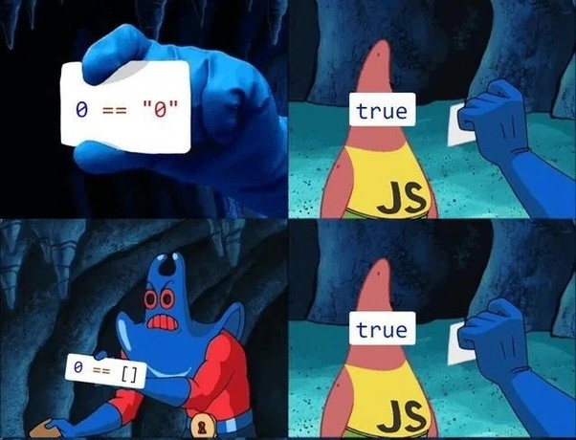
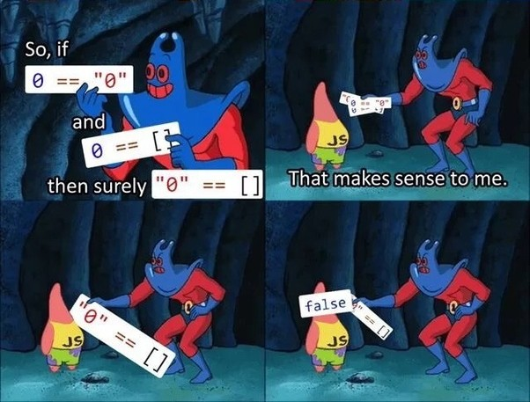
Mas nem tudo é logico na linguagem JavaScript!

Slide 60
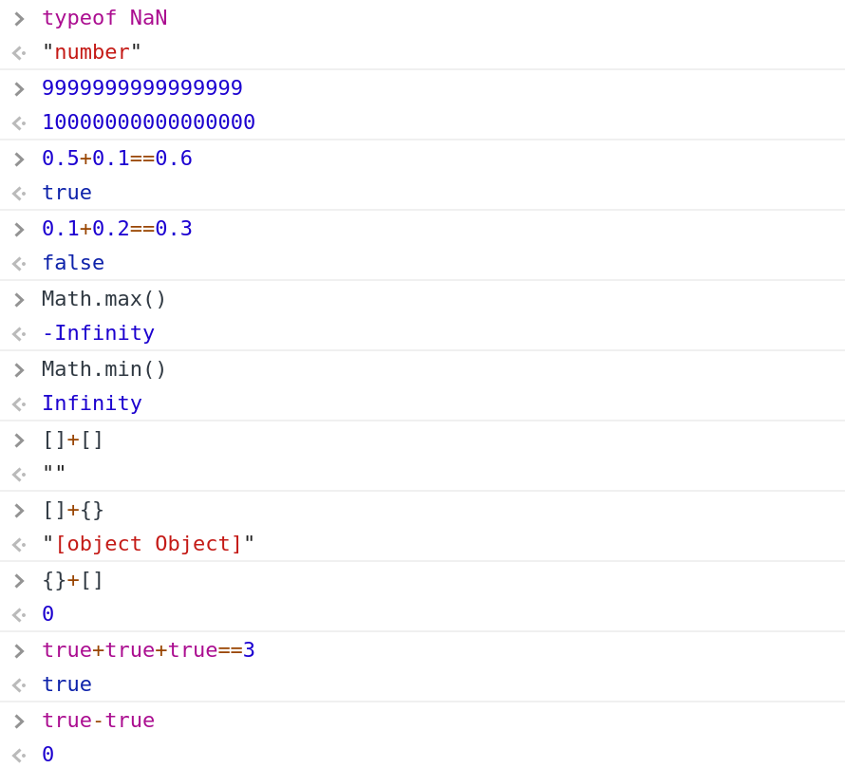


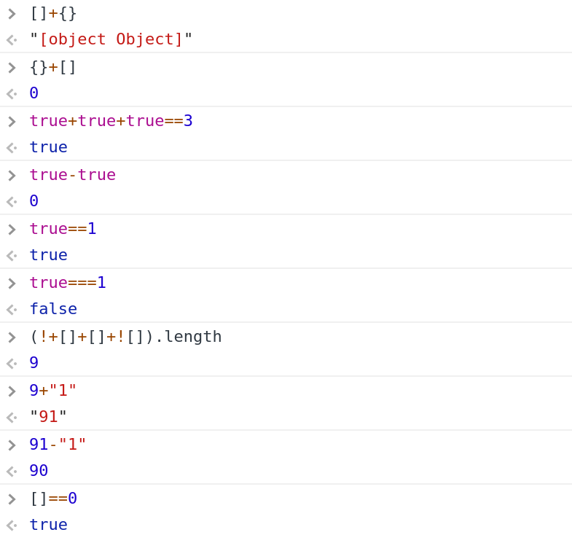

Obrigado por inventar
a linguagem Javascript
Brendan!

Slide 61
Avaliação de curto-circuito
Expressões lógicas como as do código abaixo são avaliadas da esquerda para a direita
Desta forma, o segundo argumento só é executado ou avaliado se o primeiro argumento não for suficiente para determinar o valor da expressão
Note que:
A && B
A || B
false && qualquercoisa false
true || qualquercoisa true

Slide 62
Avaliação de curto-circuito
Expressões lógicas como as do código abaixo são avaliadas da esquerda para a direita
Desta forma, o segundo argumento só é executado ou avaliado se o primeiro argumento não for suficiente para determinar o valor da expressão
Note que:
A && B
A || B
Uma aplicação do uso de avaliações em curto circuito é
condicionar a execução de uma função ao retorno de outra
função: primeraFuncao() && segundaFuncao()x
false && qualquercoisa false
true || qualquercoisa true

Slide 63
Condicionais
O comando if possui uma cláusula opcional else que é executada dependendo de uma condição booleana:
if (myvar === 0) // then
if (myvar === 0) {
// then
}
if (myvar === 0) {
// then
} else {
// else
}
if (myvar === 0) {
// then
} else if (myvar === 1) {
// else-if
} else if (myvar === 2) {
// else-if
} else {
// else
}

Slide 64
Condicionais
O comando if possui uma cláusula opcional else que é executada dependendo de uma condição booleana:
if (myvar === 0) // then
if (myvar === 0) {
// then
}
if (myvar === 0) {
// then
} else {
// else
}
if (myvar === 0) {
// then
} else if (myvar === 1) {
// else-if
} else if (myvar === 2) {
// else-if
} else {
// else
}
JavaScript também suporta operadores condicionais ternários,
através da seguinte sintaxe:
test ? expression1 : expression2
Exemplo de aplicação:
var now = new Date();
var saudacao = "Boa " + ((now.getHours()>=12)? "tarde":"dia");

Slide 65
Condicionais
A linguagem suporta declarações switch, onde o valor de uma variável define que case é executado
switch (fruit) {
case 'banana':
// ...
break;
case 'apple':
// ...
break;
default:
// ...
}
O operando definido após cada case é comparado com o parâmetro de switch via ===
https://www.w3schools.com/js/js_if_else.asp

Slide 66
Loops
A linguagem JavaScript suporta os mesmos tipos de loops de linguagens como C e Java
for
for (let i=0; i < arr.length; i++) {
console.log(arr[i]);
}
while
do...while
let i = 0;
while (i < arr.length) {
console.log(arr[i]);
i++;
}
let i = 0;
do {
console.log(arr[i]);
i++;
} while (i <= arr.length);

Slide 67
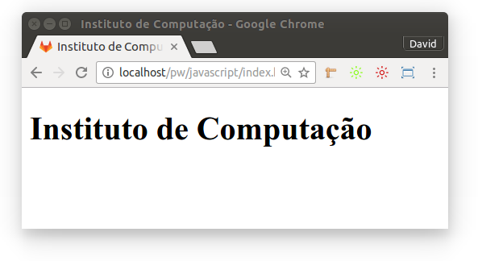
Função document.write()
Podemos usar as funções document.write() e document.writeln() para imprimir na página Web
document.write("<h1>Instituto de Computação</h1>");

Slide 68
Comentários
A linguagem JavaScript suporta os mesmos tipos de comentários de linguagens como C e Java
// ..............
/* .............. */

Slide 69
Laboratório de Prática (LP) 01

Slide 70
Laboratório 01
Tema: Gerador de histórias aleatórias
Seguir as instruções existentes em:
  https://developer.mozilla.org/pt-BR/docs/Learn/JavaScript/First_steps/Silly_story_generator
No arquivo do texto bruto, substitua o texto por frases de um tema que você gosta (carros, receitas culinárias, moda, séries de streaming, aventuras do Ronaldinho..).
Crie a aplicação seguindo o passo a passo sugerido
Submeta o link de um arquivo “Google Presentation” com
  prints da demonstração do seu aplicativo e ao final,
  link do seu repositório do GitHub onde os fontes deve estar armazenados.

Slide 71
Obrigado!

